Slide 1
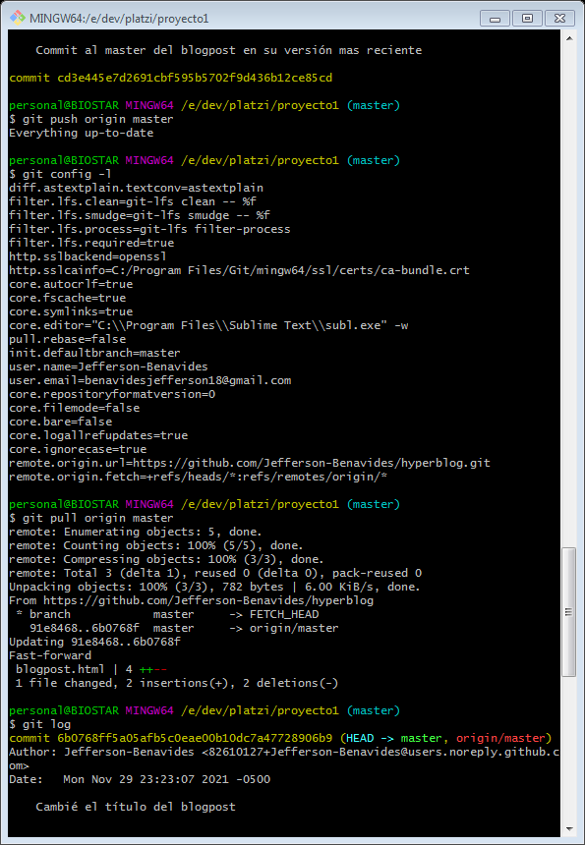
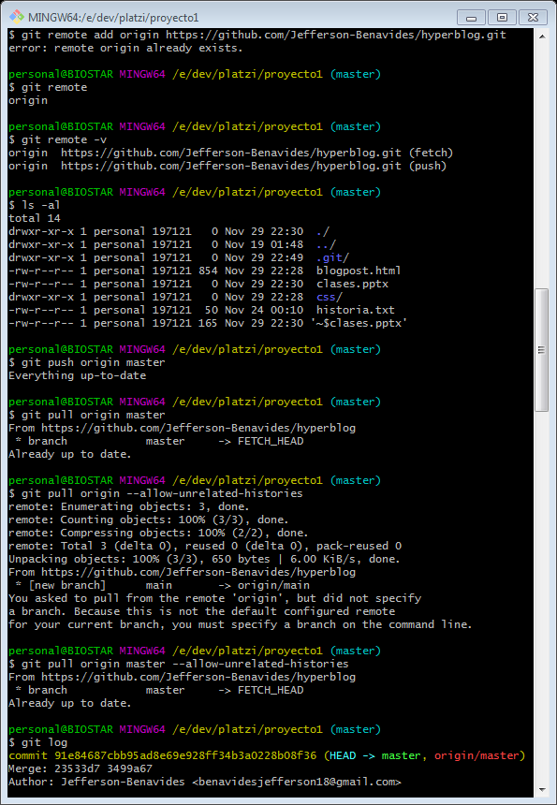
Todo me funcionó a la perfección.
En github no encontraba los archivos le di en branches y aparecieron en master

Slide 2
Llaves ssh
El correo ya estaba el que era, viendo con git config -l

Slide 3
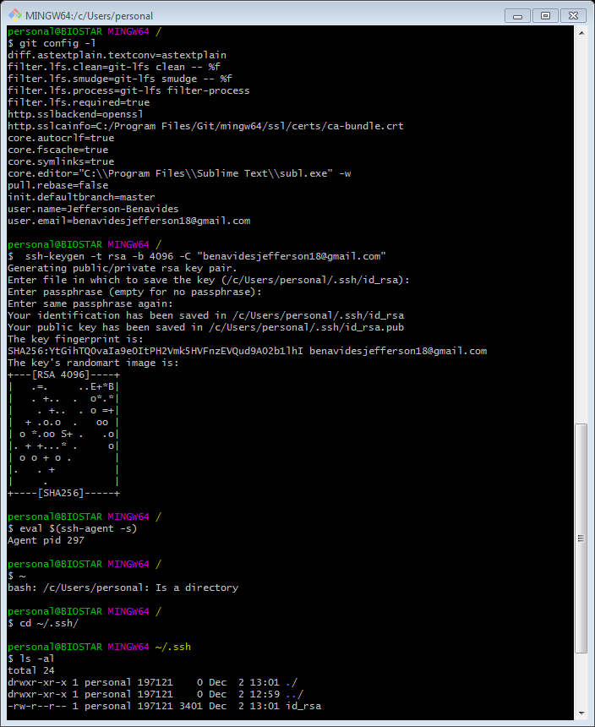
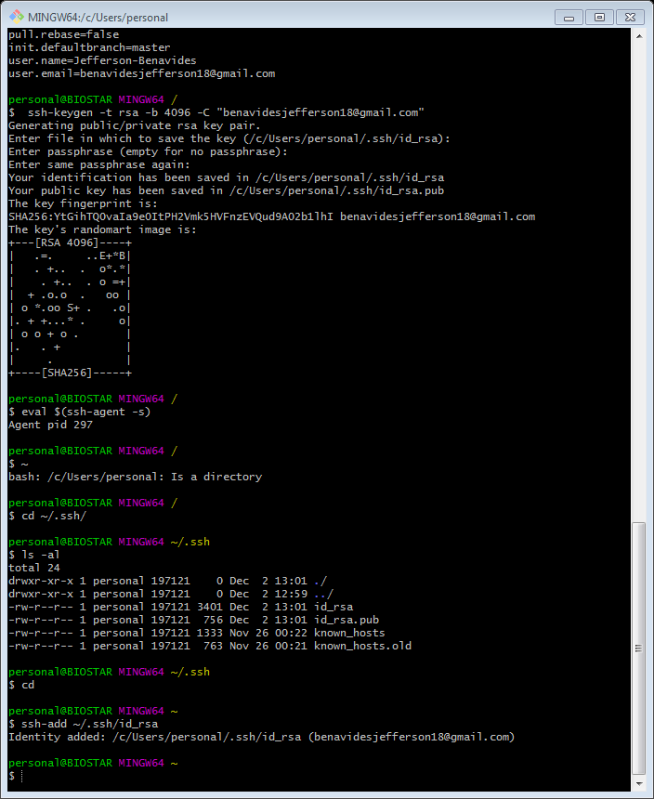

Slide 4
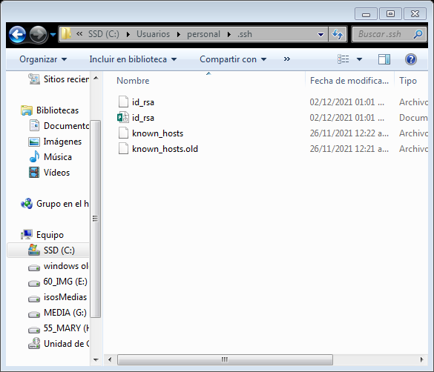

Slide 5
Conectando a git hub
Settings agregar SSH GPG
Alli se pega la llave privada contenida en id_rsa

Slide 6
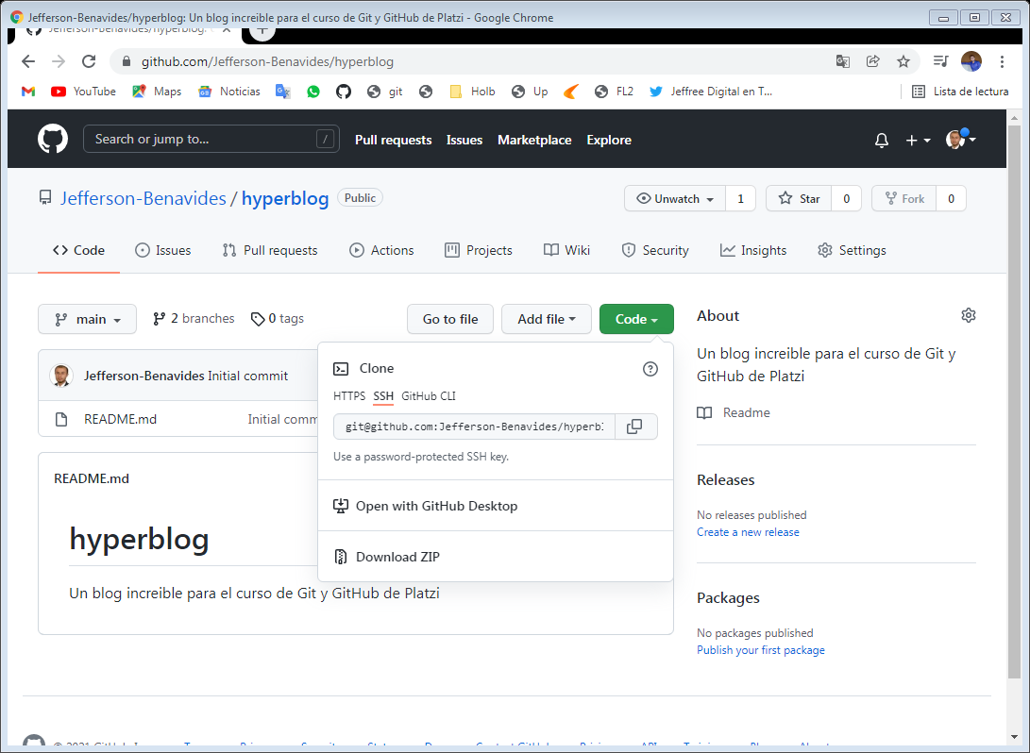

Slide 7
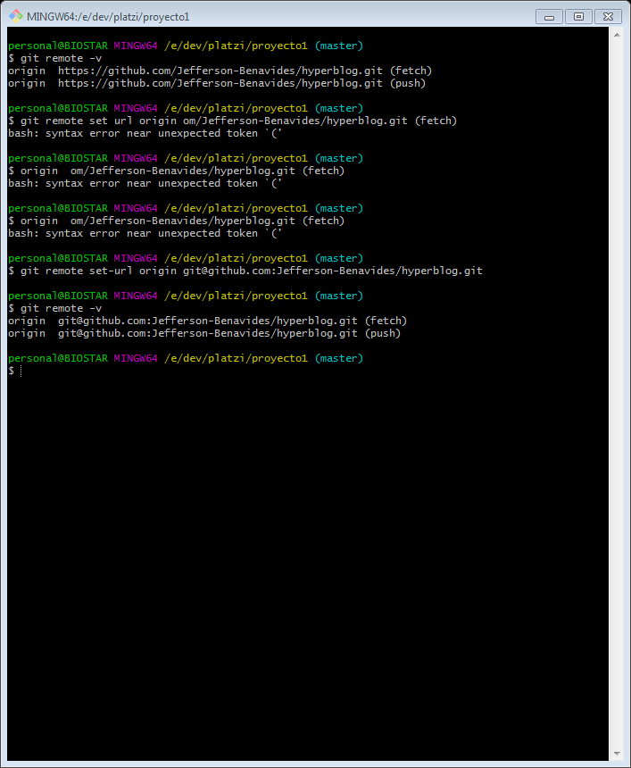

Slide 8
Probando con cambios en el proyecto

Slide 9
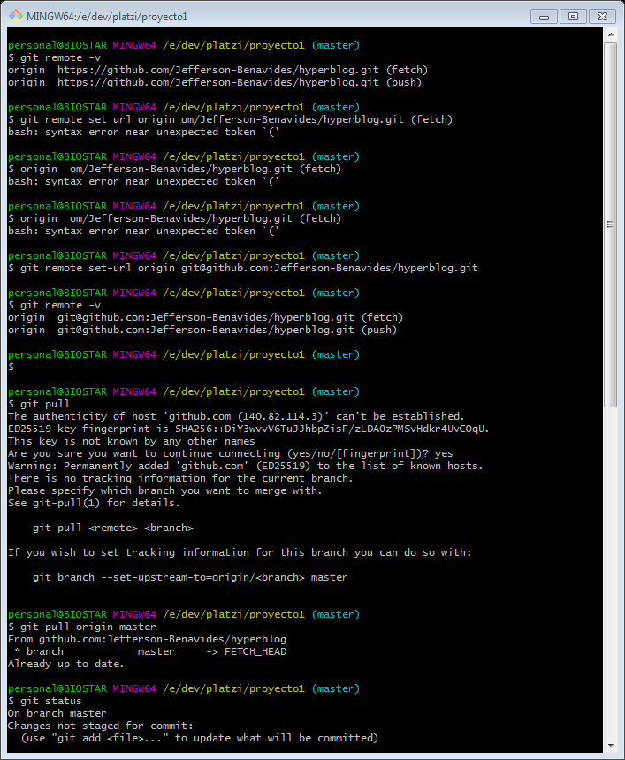
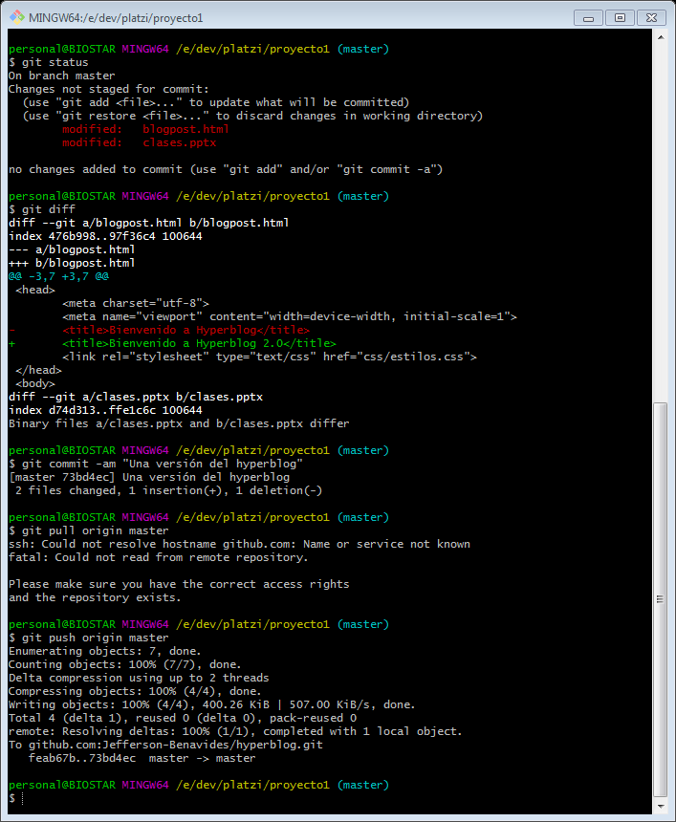

Slide 11
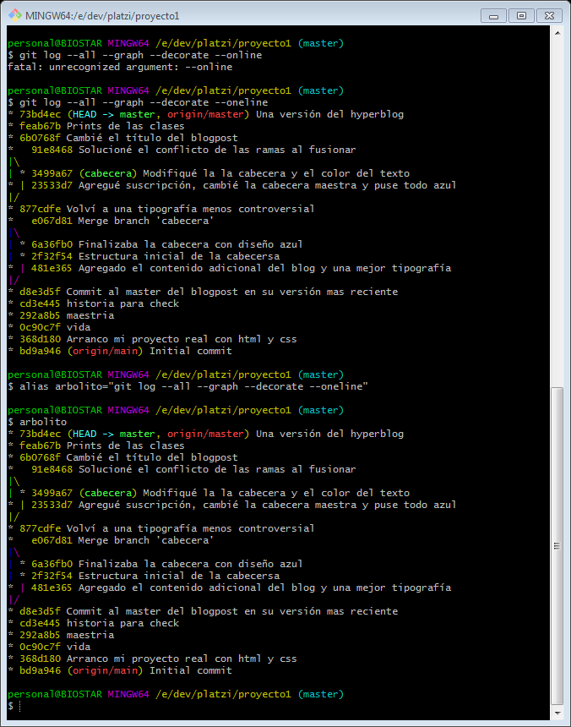

Slide 12
tags

Slide 13
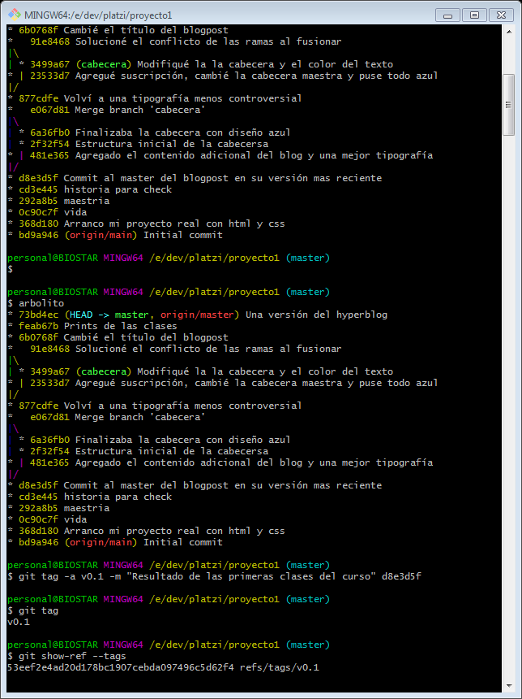
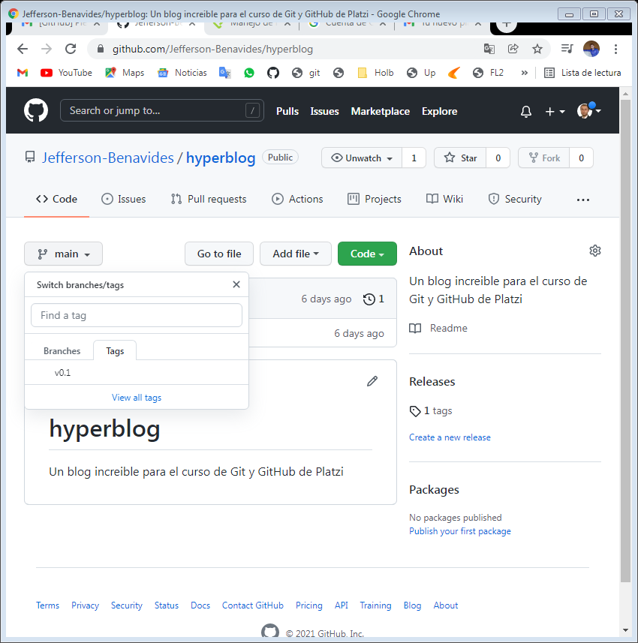

Slide 14
